Slide 1
2023 – 2024 EĞİTİM YILI 1. SINIF 4. KURUL DEĞERLENDİRME
DR. BERRAK AKSAKAL FÜ TEAD

Slide 2
VII. DERS KURULU: KAS-İSKELET ve HEMATOPOETİK SİSTEM
06 Mayıs – 24 Mayıs 2024 : 3 Hafta
Kurul Toplam Ders Saati : 78 saat teorik , 6 saat pratik (84)
Teorik Sınav : 24 Mayıs 2024
Ders Kurulu Başkanı : Doç. Dr. Arif GÜLKESEN
Başkan Yardımcısı : Dr. Öğr. Üyesi Sefa KEY

Slide 3
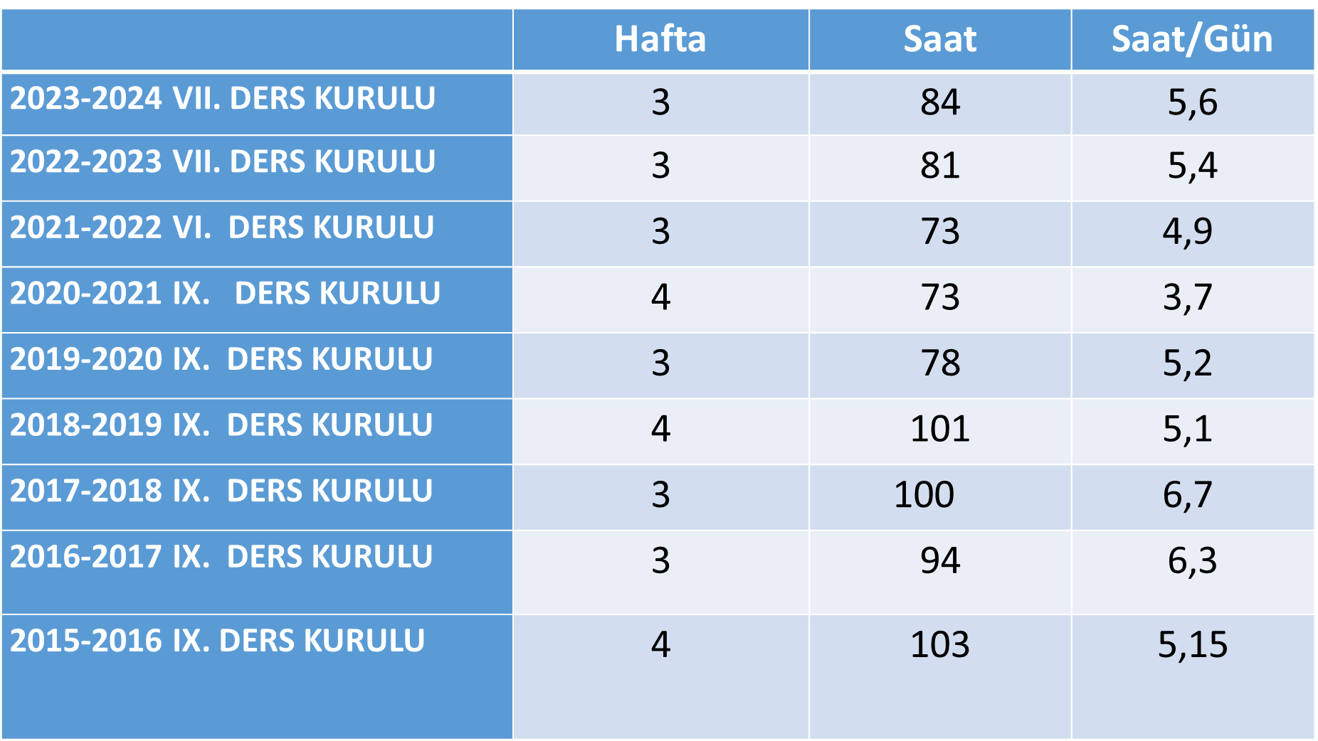

Slide 4
SINAV VERİLERİ
Sınava Giren Öğrenci Sayısı | 209
Sınava Girmeyen Öğrenci Sayısı | 4
Toplam Soru Sayısı | 100 (0p)
İptal Edilen Soru (Toplam) | -

Slide 5
SINAV SORULARININ DAĞILIMI
DERSLER | TEORİK PUAN | PRATİK PUAN | TEORİK + PRATİK PUAN
Deri ve Zührevi Hastalıkları (1-4) | 4 |  | 4
Ortopedi ve Travmatoloji (5-8) | 4 |  | 4
Tıbbi Farmakoloji (9-17) | 9 |  | 9
Radyoloji (18-19) | 2 |  | 2
Çocuk Sağlığı ve Hastalıkları (20-25) | 6 |  | 6
Plastik Rekonstrüksiyon ve Estetik Cerrahi (26-28) | 3 |  | 3
Nükleer Tıp + Enfeksiyon Hastalıkları (29-30) | 2 |  | 2
Fiziksel Tıp ve Rehabilitasyon (31-43) | 13 |  | 13
Tıbbi Patoloji (44-80) | 37 |  | 37
İç Hastalıkları (81-100) | 20 |  | 20
Toplam | 100 |  | 100

Slide 6
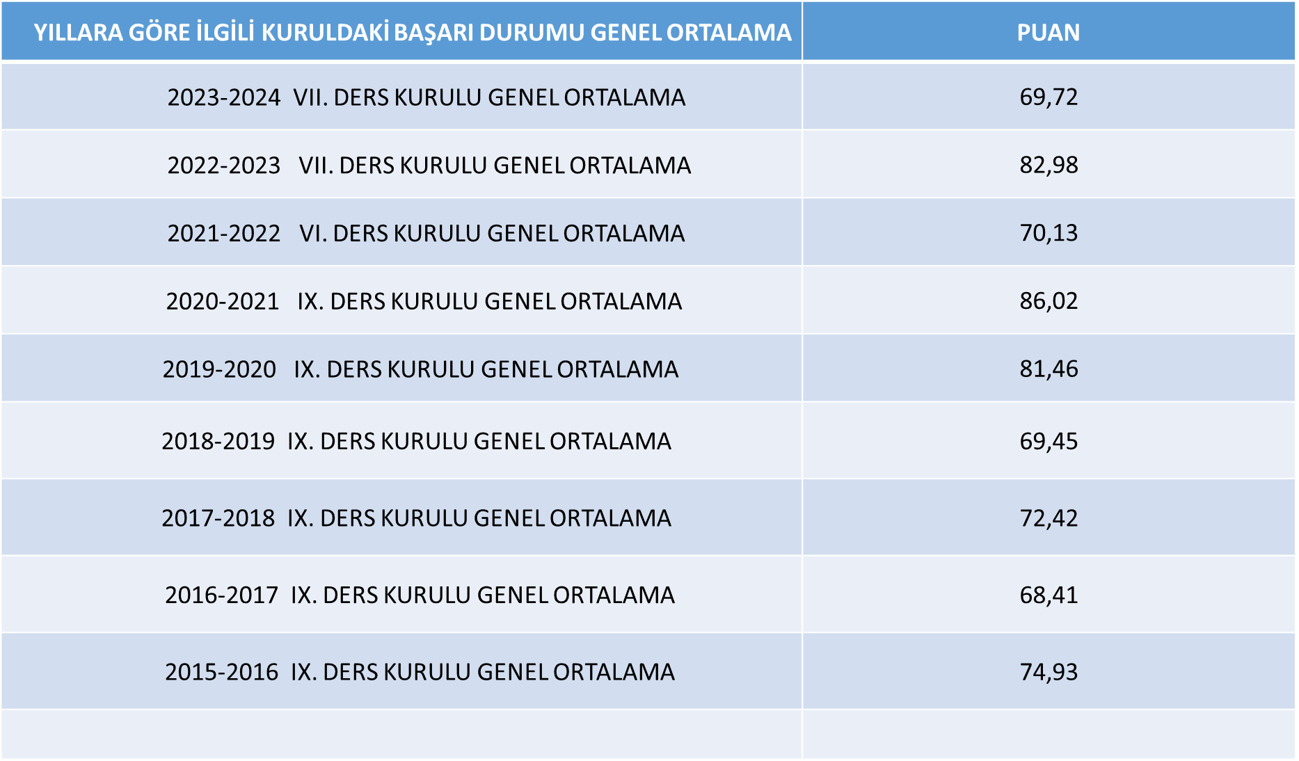

Slide 7
DÖNEM İÇİ KURULLARDA BAŞARI DURUMU GENEL ORTALAMA | PUAN (2022-2023) | PUAN (2023-2024)
VII. KURUL | 82,98 | 69,72
VI. KURUL | 83,73 | 71,53
V. KURUL | 86,49 | 57,31
IV. KURUL | 66,07 | 68,34
III. KURUL | 69,61 | 58,75
II. KURUL | 67,45 | 63,27
I. KURUL | 70,71 | 68,50
GENEL ORTALAMA | 75,29 | 65.34

Slide 8
PUANLAMA
PUANLAMA BARAJLI
Barajlı Nota Göre Dağılım | Toplam Not | Teorik Not | Pratik Not | Tıbbi Beceri (Pratik) Pratik
Sınav Puanlaması: | 100 | 100 | 0
En Yüksek Not: | 94 1 KİŞİ | 94 1 KİŞİ
En Düşük Not: | 0 1 KİŞİ | 0 1 KİŞİ
Ortalama | 69,72 | 69,72
Başarı % | 69,72 | 69,72
SINAVA GİREN ÖĞRENCİ SAYISI |  |  |  |  | 209

Slide 9
PUANLAMA
PUANLAMA HAM
Ham Nota Göre Dağılım | Toplam Not | Teorik Not | Pratik Not
Sınav Puanlaması: | 100 | 100 | 0
En Yüksek Not: | 94 1 KİŞİ | 94 1 KİŞİ
En Düşük Not: | 20 1 KİŞİ | 20 1 KİŞİ
Ortalama | 71,18 | 71,18 | 0,00
Başarı % | 71,18 | 71,18
SINAVA GİREN ÖĞRENCİ SAYISI |  |  |  |  | 209

Slide 10
NOT DAĞILIMI
 |  | BARAJLI NOTA GÖRE DAĞILIM |  |  |  | HAM NOTA GÖRE DAĞILIM
 |  | NOT ARALIĞI | SAYI | YÜZDE | TOPLAM | NOT ARALIĞI | SAYI | YÜZDE | TOPLAM
Ortalama Üstü Not Alan Öğrencilerin Dağılımı |  | >=90 | 4 | 1,92 | 122 KİŞİ % 58,38 | >=90 | 5 | 2,4 | 113 KİŞİ % 54,07
 |  | >=80-90 | 38 | 18,19 |  | >=80-90 | 38 | 18,19
 |  | >=70-80 | 78 | 37,33 |  | >=71,18-80 | 70 | 33,5
 |  | >=69,72-70 | 2 | 0,96
 |  |  |  |  |  | ORTALAMA= 71,18
 |  | ORTALAMA= 69,72 |  |  |  | >=70-71,18 | 18 | 8,62 | 96 KİŞİ % 45,94
Ortalama Altı Not Alan Öğrencilerin Dağılımı |  | >=60-69,72 | 60 | 28,71 | 87 KİŞİ % 41,63 | >=60-70 | 60 | 28,71
 |  | >=50-60 | 15 | 7,18 |  | >=50-60 | 8 | 3,83
 |  | >=40-50 | 3 | 1,44 |  | >=40-50 | 2 | 0,96
 |  | >=30-40 | 1 | 0,48 |  | >=30-40 | 4 | 1,92
 |  | >=20-30 | 3 | 0,48 |  | >=20-30 | 4 | 1,92
 |  | >=10-20 | 1 | 0,48 |  | >=10-20 | 0 | 0
 |  | <10 | 4 | 1,92 |  | <10 | 0 | 0

Slide 11
BARAJA TAKILAN ÖĞRENCİ SAYISI (DERS GRUPLARINA GÖRE)
SINAV-DERS ADI | Deri ve Zührevi Hastalıkları | Ortopedi ve Travmatoloji | Tıbbi Farmakoloji | Radyoloji | Çocuk Sağlığı ve Hastalıkları | Plastik Rekonstrüksiyon ve Estetik Cerrahi
Uygulama Türü | Teorik | Teorik | Teorik | Teorik | Teorik | Teorik
Not Değeri | 4 | 4 | 9 | 2 | 6 | 3
Değerlendirme Türü | Soru | Soru | Soru | Soru | Soru | Soru
Öğrenci Sayısı (%) | 2 % 0,96 | 60 % 28,71 | 14 % 6,7 | 23 % 11,01 | 55 % 26,32 | 63 % 30,15
SINAV-DERS ADI | Nükleer Tıp + Enfeksiyon Hastalıkları | Fiziksel Tıp ve Rehabilitasyon | Tıbbi Patoloji | İç Hastalıkları
Uygulama Türü | Teorik | Teorik | Teorik | Teorik
Not Değeri | 2 | 13 | 37 | 20
Değerlendirme Türü | Soru | Soru | Soru | Soru
Öğrenci Sayısı (%) | 65 % 31,11 | 50 % 23,93 | 7 % 3,35 | 5 % 2,4

Slide 12
EN FAZLA DOĞRU VE YANLIŞ CEVAPLANAN SORULAR
Soru numarası | EN FAZLA DOĞRU CEVAPLANAN SORU | EN FAZLA YANLIŞ CEVAPLANAN SORU | Kişi sayısı
1. soru | $$√$$ |  | 207 % 99,05
23. soru |  | $$√$$ | 194 % 92,83

Slide 13
EN FAZLA DOĞRU CEVAPLANAN SORU
1.
1.SORU: Bilenle bilmeyeni ayırt edemeyen, mutlaka testten çıkarılması gereken, çok kolay soru
Aşağıdakilerden hangisi deri eklerinden biri değildir? a) Sebase bez (yağ bezi) (0) b) Ter bezi (ekrin, apokrin) (1) c) Kıl (0) d) Tırnak (1) e) Lenf nodu (207)

Slide 14
EN FAZLA YANLIŞ CEVAPLANAN SORU
23. SORU: Bilenle bilmeyeni ayırt edemeyen, mutlaka testten çıkarılması gereken, çok zor soru
Homozigot hemoglobin S hastalığında aşağıdakilerden hangisi gözlenmez? a) Priapizm (30) b) Akut hepatik yetmezlik (15) c) Daktilit (124) d) Akut göğüs sendromu (24) e) Renal hastalık (15)
1 kişi boş bırakmıştır

Slide 15
DERS BAZINDA EN FAZLA DOĞRU VE YANLIŞ CEVAPLANAN SORULAR
DERSLER | DOĞRU |  | YANLIŞ
 | SORU NO | KİŞİ SAYI / % | SORU NO | KİŞİ SAYI / %
Deri ve Zührevi Hastalıkları | 1 | 207 (%99,05) | 2 | 12 (%5,75)
Ortopedi ve Travmatoloji | 5 | 158 (%75,6) | 7 | 160 (%76,56)
Tıbbi Farmakoloji | 14 | 202 (%96,66) | 12 | 149 (%71,3)
Radyoloji | 18 | 155 (%74,17) | 19 | 73 (%34,93)
Çocuk Sağlığı ve Hastalıkları | 21 | 170 (%81,34) | 23 | 194 (%92,83)
Plastik Rekonstrüksiyon ve Estetik Cerrahi | 26 | 203 (%97,13) | 28 | 156 (%74,65)
Nükleer Tıp + Enfeksiyon Hastalıkları | 30 | 108 (%51,68) | 29 | 125 (%59,81)
Fiziksel Tıp ve Rehabilitasyon | 36 | 167 (%79,91) | 32 | 177 (%84,69)
Tıbbi Patoloji | 48 | 203 (%97,13) | 53 | 138 (%66,03)
İç Hastalıkları | 96 | 206 (%98,57) | 98 | 137 (%65,56)

Slide 16
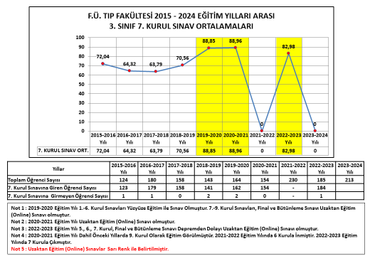

Slide 17
GÜVENİRLİK
Cronbach's Alpha | 0,90
Split-Half (odd-even) Correlation | 0,83
Spearman-Brown Prophecy | 0,91
Mean for Test | 71,17
Standard Deviation for Test | 12,15
KR21 | 0,86
KR20 | 0,90
Reliability Calculator
created by Del Siegle (del.siegle@uconn.edu) for EPSY 5601
Questions 100 | Subjects 209

Slide 18
SINAV ZORLUK İNDEKSİ
 | Zorluk indeksi | Yorum
2023-2024 | 69,72 | KOLAY
2022-2023 | 82,51 | ÇOK KOLAY
2021-2022 | 71,5 | KOLAY
2020-2021 | ONLİNE | ONLİNE
2019-2020 | ONLİNE | ONLİNE

Slide 19
SINAV AYIRT EDİCİLİK İNDEKSİ
Sorunun Niteliği (Ayırt Edicilik) | Sayı (%) | Çok Kolay (%) | Kolay (%) | Orta Güçlükte (%) | Zor (%) | Çok Zor (%)
Bilenle bilmeyeni ayırt edebilen | 9 % 9 |  | 3 | 6
Bilenle bilmeyeni tam ayırt edemeyen (Gözden geçirilmeli) | 25 % 25 | 4 | 14 | 6 | 1
Bilenle bilmeyeni ayırt edemeyen (Düzeltilmeli, geliştirilmeli) | 26 % 26 | 5 | 13 | 3 | 5
Bilenle bilmeyeni ayırt edemeyen (Mutlaka testten çıkarılması gereken) | 40 % 40 | 28 | 4 | 2 | 4 | 2
TOPLAM | 100 % 100 | 37 % 37 | 34 % 34 | 17 % 17 | 10 % 10 | 2 % 2

Slide 20
DEĞİŞKENLER Katılım: 41 | 1-Tamamen katılmıyorum |  | 2-Kısmen katılmıyorum |  | 3-Kararsızım |  | 4-Kısmen Katılıyorum |  | 5- Tamamen Katılıyorum |  | 4+5 (2022-2023) | 4+5 (2023-2024
 | Sayı (%) |  | Sayı (%) |  | Sayı (%) |  | Sayı (%) |  | Sayı (%) |  | % (n=) | % (n=)
1.Kurulun amaç ve öğrenim hedeflerine ulaşmak için teorik ve pratik ders konu ve saatleri yeterliydi. | 9 | 22,0 | 1 | 2,4 | 7 | 17,1 | 13 | 31,7 | 11 | 26,8 | 64,6 | 58,5
2. Kurul süresince bireysel çalışıp anlamamız için yeterli serbest çalışma saati ayrılmıştı. | 13 | 31,7 | 5 | 12,2 | 2 | 4,9 | 14 | 34,1 | 7 | 17,1 | 26,2 | 51,2
3.Kurul içindeki ders konuları birbirlerini tamamlıyordu. | 3 | 7,3 | 4 | 9,8 | 3 | 7,3 | 18 | 43,9 | 13 | 31,7 | 83,1 | 75,6

Slide 21
DEĞİŞKENLER | 1-Tamamen katılmıyorum |  | 2-Kısmen katılmıyorum |  | 3-Kararsızım |  | 4-Kısmen Katılıyorum |  | 5- Tamamen Katılıyorum |  | 4+5 (2022-2023) | 4+5 (2023-2024)
 | Sayı (%) |  | Sayı (%) |  | Sayı (%) |  | Sayı (%) |  | Sayı (%) |  | %
4.Kurul programına öğretim üyeleri uydu. | 3 | 7,3 | 3 | 7,3 | 7 | 17,1 | 15 | 36,6 | 13 | 31,7 | 89,2 | 68,3
5.Program değişiklikleri zamanında bildirildi. | 8 | 19,5 | 3 | 7,3 | 3 | 7,3 | 13 | 31,7 | 14 | 34,1 | 72,3 | 65,8
6.Konuları anlatan öğretim üyeleri hastalık ve sağlıkla ilişkileri açıkladılar. | 4 | 9,8 | 1 | 2,4 | 1 | 2,4 | 19 | 46,3 | 16 | 39,0 | 98,4 | 85,3

Slide 22
DEĞİŞKENLER | 1-Tamamen katılmıyorum |  | 2-Kısmen katılmıyorum |  | 3-Kararsızım |  | 4-Kısmen Katılıyorum |  | 5- Tamamen Katılıyorum |  | 4+5 (2023 2024 | 4+5 (2023 2024)
 | Sayı (%) |  | Sayı (%) |  | Sayı (%) |  | Sayı (%) |  | Sayı (%) |  | % (n=41) | % (n=41)
7.Dersler anlamamı kolaylaştıracak içerikte ve yoğunluktaydı. | 6 | 14,6 | 6 | 14,6 | 6 | 14,6 | 13 | 31,7 | 10 | 24,4 | 60,0 | 56,1
8.Görsel ve işitsel materyaller ( video, maket, slayt) anlamamı kolaylaştırdı. | 4 | 9,8 | 3 | 7,3 | 4 | 9,8 | 18 | 43,9 | 12 | 29,3 | 76,9 | 73,2
9.Bu ders kurulundaki öğrendiğim bilgiler mesleğe karşı ilgimi artırdı. | 2 | 4,9 | 2 | 4,9 | 5 | 12,2 | 20 | 48,8 | 12 | 29,3 | 75,4 | 78,1

Slide 23
DEĞİŞKENLER | 1-Tamamen katılmıyorum |  | 2-Kısmen katılmıyorum |  | 3-Kararsızım |  | 4-Kısmen Katılıyorum |  | 5- Tamamen Katılıyorum |  | 4+5 (2022 2023) | 4+5 (2023 2024)
 | Sayı (%) |  | Sayı (%) |  | Sayı (%) |  | Sayı (%) |  | Sayı (%) |  | % (n=) | % (n=)
10.Öğretim üyeleri interaktif ders işleyerek derslerde dikkatimizi canlı tuttu. | 4 | 9,8 | 3 | 7,3 | 7 | 17,1 | 14 | 34,1 | 13 | 31,7 | 66,2 | 65,8
11.Kuruldaki pratikler dersi anlamamı kolaylaştırdı. | 7 | 17,1 | 2 | 4,9 | 10 | 24,4 | 12 | 29,3 | 10 | 24,4 | 49,3 | 53,7
12.Kurul sürecinde kullanılan derslik, laboratuvar gibi fiziksel ortamlar ve kullanılan materyaller yeterliydi | 7 | 17,1 | 1 | 2,4 | 13 | 31,7 | 10 | 24,4 | 10 | 24,4 | 43.1 | 48,8

Slide 24
DEĞİŞKENLER | 1-Tamamen katılmıyorum |  | 2-Kısmen katılmıyorum |  | 3-Kararsızım |  | 4-Kısmen Katılıyorum |  | 5- Tamamen Katılıyorum |  | 4+5 (2022 2023) | 4+5 (2023- 2024)
 | Sayı (%) |  | Sayı (%) |  | Sayı (%) |  | Sayı (%) |  | Sayı (%) |  | % (n=) | % (n=)
13.Bu kurulda aldığım eğitimden memnunum. | 64,6 | 64,6 | 64,6 | 64,6 | 64,6 | 64,6 | 64,6 | 64,6 | 64,6 | 64,6 | 61,6 | 64,6
14.Kurulun amaç ve öğrenim hedeflerine ulaştığımı düşünüyorum. | 26,2 | 26,2 | 26,2 | 26,2 | 26,2 | 26,2 | 26,2 | 26,2 | 26,2 | 26,2 | 64,6 | 26,2
15.Kurul sonu sınavının kurul boyu öğretilenleri kapsadığını ve öğrendiklerimi nesnel bir şekilde ölçtüğünü düşünüyorum. | 83,1 | 83,1 | 83,1 | 83,1 | 83,1 | 83,1 | 83,1 | 83,1 | 83,1 | 83,1 | 69,3 | 83,1

Slide 25
KURULLA İLGİLİ ÖĞRENCİLERİN OLUMLU GÖRÜŞLERİ
Dersler birbirini tamamlıyordu (6)
Hocalarımızın ders sunumu yaparken karşılaştığı vakalardan örnekler vermesi öğrenim süresince iyi oldu (3)
Süresinin kısa olması
Toplumda sık karşılaşılan hastalıklar işlendi. Hocaların sıkışık takvimde derste özverili olması önemliydi.
Sınavın kalitesi ve hedefi (3)

Slide 26
KURULLA İLGİLİ ÖĞRENCİLERİN OLUMLU GÖRÜŞLERİ
Son kurul olması
Genel olarak tüm sene boyunca konu ve ders sayısı yoğunluğu iyi organize edildi. Farklı derslerdeki konuların anlatılış sırası örtüşüyordu bu da konuları daha anlaşılır kıldı. Kabaca diğer fakültelerden daha eksik hissettigim bariz bir konu olmadı.
Stajlara iyi bir hazırlık geçirdigimiz bir seneydi.

Slide 27
KURULLA İLGİLİ ÖĞRENCİLERİN OLUMLU GÖRÜŞLERİ
Ders saati azdı (3)
Bir çok hastalığı, toplumda sık görülen hastalıkları öğrendim
Konuları diğer komitelere oranla ilgi çekiciydi ,hocalarımızın yoğunluğa rağmen süreci iyi yönettiğini düşünüyorum.
Konular anlaşılır nitelikteydi (4)
Bu genel bir 3 yıl eleştirisi. Dersimize giren hocalarımız alanında gerçekten iyi hocalardı ve özellikle klinik ağırlıklı ders anlattıkları zaman dersleri bunaltmıyordu

Slide 28
KURULLA İLGİLİ ÖĞRENCİLERİN OLUMLU GÖRÜŞLERİ
kıymetli hocalarımızın bizlere olumlu ve motive edici yaklaşımları (1)
Sınavın zorluk derecesi orta seviyedeydi.(1)
Çalışmak için yeterli zaman vardı (5)

Slide 29
KURULLA İLGİLİ ÖĞRENCİLERİN OLUMSUZ GÖRÜŞLERİ
Yoğundu. Ders çalışmak için zaman azdı (7)
Bu sene bazı hocalar programdaki ders saatine uymadı ve bu bizlere zamanında bildirilmedi. Yine sınav sonuçları olması gerekenden hep geç açıklandı. Oldukça sıkışık takvim olması. Çok fazla ders ertelendi ve duyurulması genelde geç oluyordu (4)

Slide 30
KURULLA İLGİLİ ÖĞRENCİLERİN OLUMSUZ GÖRÜŞLERİ
Sınavlar çok geç açıklandı takvim çok sıkışıktı (2)
Okulumuzda bu sene boyunca park sorunu vardı (1)
Fakülte kütüphanesi yetersiz
Sınıflarda internet cekmiyor öğrencilerin tabletlerle dersi takip ettiği yadsınamaz bir gerçek

Slide 31
KURULLA İLGİLİ ÖĞRENCİLERİN OLUMSUZ GÖRÜŞLERİ
Bunaldım(2)
Bazı hocaların sunum teknikleri konusunda yetersizlikleri var (3)
Amfilerde ses düzeni oldukça sıkıntılı (3)

Slide 32
KURULLA İLGİLİ ÖĞRENCİLERİN OLUMSUZ GÖRÜŞLERİ

Slide 33
TEŞEKKÜRLER

